Slide 1

A eficiência de um
e-commerce
Nadianne Galvão, Valdir Santana e Verenilson Souza

Slide 2
Introdução
Em um cenário cada vez mais digital, a gestão eficiente de sistemas de vendas online torna-se essencial para as operações bem-sucedidas das empresas. Neste contexto, exploraremos a aplicação de um Data Warehouse em um sistema de vendas online, analisando como cada elemento, desde a busca por produtos até a entrega final, proporcionando uma visão detalhada e estruturada do funcionamento do e-commerce.

Slide 3


1. Granularidade
Uma empresa gerencia um sistema de vendas online. Uma linha na tabela venda é uma solicitação de um cliente para comprar um ou mais produtos disponíveis em um e-commerce em um determinado dia, através de uma determinada forma de pagamento.

Slide 4
2. Sistema operacional / cenário
O usuário busca produtos desejados e adiciona-os no carrinho. Ao finalizar a busca de produtos, o cliente vai ao carrinho e seleciona aforma de pagamento (pix, cartão de débito, cartão de crédito, boleto) e adiciona o CEP para verificar o valor do frete, e também descreve o endereço para entrega.
Uma vez confirmada a compra, o status da venda fica como: “aguardando pagamento”. Se o tempo do pagamento expirar o status da venda vai para “cancelado”. Caso tenha feito o pagamento, o status da venda será: “pagamento efetuado”.
Ao efetuar o pagamento, o status do produto será alterado para “em andamento”
Ao fazer a entrega o status do produto sera “entregue” e o usuário poderá fazer uma avaliação do produto e da entrega.

Slide 5
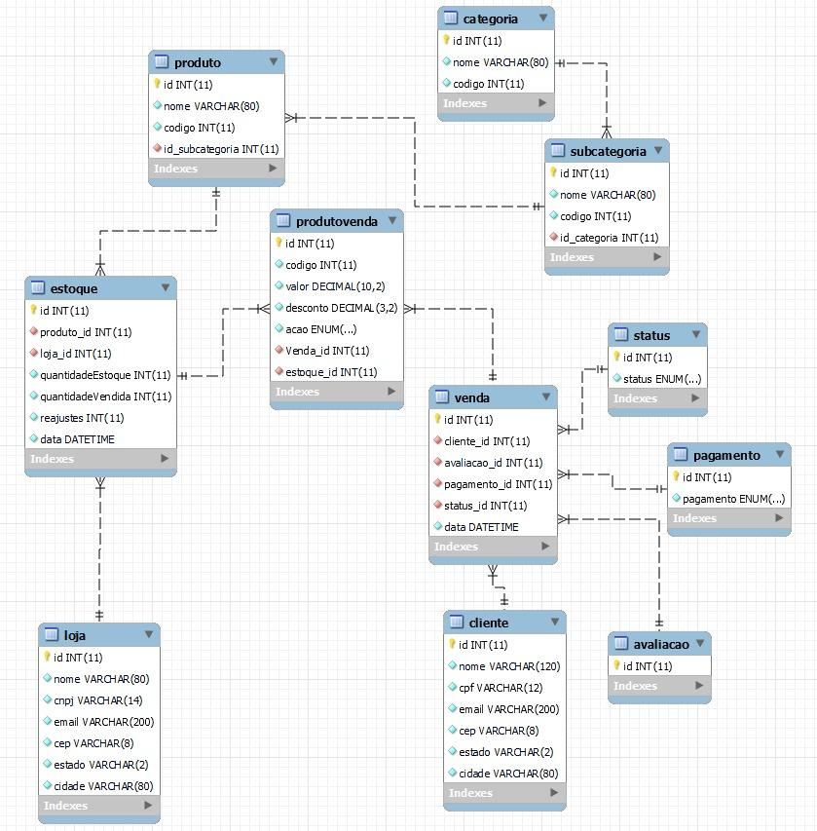

Slide 6
Indicadores:
Qual o número de compras realizadas hoje?
Qual o número de de compras realizadas nos últimos dois meses ?
Qual o número de de compras canceladas hoje ?
Qual o número de compras que passaram para o status ‘Pagamento efetuado’ hoje e quantas passaram para o status “entregue”?

Slide 7
Indicadores:
Qual a média de compras por dia ? por mês ? por semestre ?
Qual o número de compras por loja? por semestre ?
Qual o número de compras por categoria ? por trimestre?
Qual o número de compras em determinada categoria para uma subcategoria ? por trimestre ?

Slide 8
Indicadores:
Qual o número de compras com status: cancelado? por dia? por mês? por trimestre ?
Qual o número de compras com status: pagamento efetuado? por dia? por mês? por trimestre ?
Qual o número de compras com status: em andamento? por dia? por mês? por trimestre ?

Slide 9
Indicadores:
Qual o número de compras com status: entregue? por dia? por mês? por trimestre ?
Qual o número de compras feitas por cada usuário?
Qual o número de avaliações recebidas por produto de (1 à 5)? E quais não tiveram avaliações?
Qual a média de tempo (em dias) entre o status “em andamento” e “entregue” de um produto?

Slide 10
Indicadores:
Qual o número de compras, cujo tempo entre “em andamento” e “entregue” ultrapassa o tempo estimado de entrega ?
Qual a média das vendas por categoria? Por subcategoria?
Quais os produtos mais requisitadas por categoria ?
Qual o número de compras de clientes por estado e por cidade ?

Slide 11
Indicadores:
Qual a média de compras de clientes por Sexo em uma determinada loja?
Qual o número de compras de atendimentos por Faixa Etária ?
Qual a média de compras em uma determinada loja? por dia? por mês? por semestre ?
Qual a média de compras com status: entregue? por dia? por mês? por trimestre ?

Slide 12
Indicadores:
Quais estoques não tiverem seus produtos vendidos completamente? Por loja? Por estado?
Qual a média de venda de produto por estoque? Por Loja? Por Época?
Qual estoque de produto que teve mais devoluções? Por loja?
Quais produtos alimentício foram passado da validade?
Qual media de venda de estoque por produto de uma loja por semestre? Por estado? Por Cidade?

Slide 13
Indicadores:
Quais estoques que mais lucrou? Top 10
Quais estoques que menos lucrou? Top 10
Qual o maior estoque de produto registrado de uma loja?
Qual a quantidade média de produtos por estoque de uma determinada categoria?

Slide 14
Agradecemos!

